Slide 1
CALL SECURITY?
Nhóm: 12
Lê Minh Hiếu – 16520390
Nguyễn Phúc Đức – 16520243
Trần Ngọc Hải - 16520333
Dương Xuân Hiệp – 16520376

Slide 2


Một điều không thể bàn cãi là tình hình an ninh tại các công ty, văn phòng công sở được đặt lên hàng đầu. Do đó, quản lý tình hình “ra vào” của khách hàng cũng là một vấn đề lớn trong an ninh.
SECURITY

Slide 3
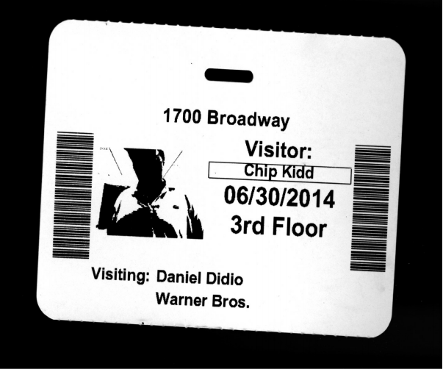
“Hình thức kiểm soát hoạt động”
CỦA KHÁCH HÀNG.
Cách thức quản lý rất đơn giản: Bạn chỉ cần một tấm thẻ “cá nhân” tạm thời, (được sử dụng để thông qua hệ thống an ninh tại cửa xoay) là có thể vào công ty.
Bạn có thể làm thủ tục cấp thẻ ở mọi bàn lễ tân của công ty.

Slide 4
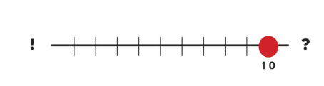
“Hình thức kiểm soát hoạt động”
CỦA KHÁCH HÀNG.
Hãy quan sát tấm thẻ: Có vẻ thông tin rất đầy đủ
Nhưng, khi nhìn tấm ảnh, đó có thực sự là “tôi”, có vẻ máy ảnh đã bị hỏng, hoặc họ chụp “mờ” kiểu đó là có ý đồ gì khác chăng?

Slide 5


Khi làm thủ tục, họ chắc hẳn đã có thông tin về bằng lái xe, danh sách khách trong công ty,…. Chừng đó có lẽ cũng đủ để kiểm soát hoạt động của tôi trong công ty. Vậy tại sao phải thêm vào một tấm thẻ với “avatar” khách mời không “rõ ràng”
Ấn tượng đầu tiên: Ngay cả tôi khi nhìn vào tấm thẻ, còn chẳng nhận ra mình, liệu bộ phận an ninh có nhìn ra nổi hay không?

Slide 6

Dự đoán ý đồ: Có lẽ họ không cần sự “rõ ràng”, họ muốn bất cứ khách hàng nào cũng có thể vào văn phòng
Tấm thẻ cá nhân cấp cho bạn chỉ là cho “có lệ” mà thôi

Slide 7
Xin cám ơn thầy và các bạn đã lắng nghe

